Slide 1
2026.８.19
第２回 首都中枢機能バックアップに関する検討会議
資料２
首都中枢機能バックアップが必要となる
状況の整理
副首都推進局

Slide 2
概要
Ⅰ 災害特性の整理 １ 今回の検討対象と災害特性の整理の考え方 ２ 第１回会議で追加された検討対象：台風の被害実績 ３ 自然災害（首都直下地震に後続と想定） ４ 自然災害以外（首都直下地震に後続と想定） ５ 災害特性の総括とバックアップ対応への示唆 | 【要旨】 第１回検討会議の意見を踏まえ、台風を検討対象に追加した。 富士山噴火・広域降灰及び首都直下地震後の複合災害について、電力・情報通信等の支障が首都中枢機能に及ぼす影響、事前対応の判断材料、大阪への同時影響を整理した。
Ⅱ 首都中枢機能のバックアップが必要となる状況の想定（ケーススタディ） １ ケーススタディの前提と確認する視点 ２ 発災直後～３時間：情報の欠落と初動判断の不安定化 ３ ３～12時間：電力制約による通信縮小と判断サイクルの遅延 ４ 12～24時間：災害対応需要の増大と処理能力超過 ５ 24時間前後～翌朝：首相と政府本部の分離、後続災害への対応負荷が増大 ６ 翌日・台風接近前：首相と政府本部が分離、東京側の継続条件がさらに悪化 ７ 台風最接近～通過後：ブラックアウトにより東京圏の政府機能継続条件が急激に悪化 ８ 発災１週間後：首相は東京へ復帰するも、政府機能の縮退運用が継続 ９ 発災３週間後：応急対応から復旧・生活再建へ政府業務が拡大 10 発災から１か月：国会・予算・制度対応が本格化し、政府業務がさらに集中 11 東京圏外でバックアップを検討すべき状態（ケーススタディより） | 【要旨】 首都直下地震後に台風・高潮等が重なる中、首相が一時的に東京に所在せず、一方で緊急災害対策本部の本部事務局・関係閣僚等が東京に所在するケースを通じて、東京圏外バックアップが具体化されていない場合に、人員、電力、通信、交通、処理能力等の制約が政府機能の継続にどういった影響を及ぼすか、想定した。 そのうえで、東京圏外で首都中枢機能のバックアップを検討すべき状態を整理した。
Ⅲ 今後のバックアップ対応検討に向けた整理 １ 想定されるバックアップ対応の選択肢と成立条件の整理 ２ 災害特性から整理できる事項と、業務内容等から具体化する事項の整理 | 【要旨】 オンライン対応、代替拠点への移行、代理・職務代行・委任等を組み合わせた、バックアップ対応パターンを整理。 各省庁BCPによる具体的な業務内容やバックアップ対応方法は、次回以降検討する。
1

Slide 3
本日ご確認いただきたい論点
首都中枢機能への影響、事前対応の判断材料及び大阪への同時影響を、災害特性の主要な整理軸とすることは妥当か。（ｐ４）
電力・情報通信の支障から首都中枢機能への直接影響及び機能間の波及影響を整理した考え方は妥当か。（ｐ７、ｐ１５）
事前対応の判断材料をバックアップ開始時期の判断軸とし、大阪への同時影響を利用拠点の判断軸とすることは妥当か。（ｐ８、ｐ１４、ｐ１６、Ｐ１７）
首相と緊急災害対策本部が地理的に分離するケースを通じて、東京圏外バックアップを検討すべき状態を整理することは妥当か、また整理結果は妥当か。（ｐ１９～ｐ３０）
災害特性の観点から、追加で整理すべきことはあるか。
次回以降、東京圏外バックアップの具体化に向け、省庁BCP等をどの範囲・粒度で確認し、何を優先して検討すべきか。（ｐ３４）
2

Slide 4
本日ご確認いただきたい論点
Ⅰ 災害特性の整理
※ 電力・情報通信等の支障から想定される首都中枢機能への影響に関する記載内容は、事務局が整理したものであり、個別業務やシステムの停止を確定的に示すものではない。
3

Slide 5
Ⅰー１ 今回の検討対象と災害特性の整理の考え方
◆第１回検討会議のご意見を踏まえ、「富士山噴火・広域降灰」と「首都直下地震との複合災害」を対象に、電力・情報通信等の支障が首都中枢機能に及ぼす影響を確認するとともに、予見可能性及び大阪への同時影響の観点から災害特性を整理する。
検討対象
１ 富士山噴火・広域降灰
東京圏を越える広範囲に影響する
霞が関・立川が同時に影響を受ける
収束時期が不明
２ 首都直下地震との複合災害
後続する「自然災害」
地震、河川氾濫、高潮氾濫、台風、酷暑／厳冬
後続する「自然災害以外」
原子力災害、危険物災害・火災、武力攻撃・テロ、サイバー攻撃、大規模停電（ブラックアウト）、大規模通信障害、感染症
災害特性の整理軸
整理軸 | 確認する内容
① 首都中枢機能への影響 | 電力・情報通信、交通等の支障により、首都中枢機能がどのように停滞・停止するか
② 予見可能性 | 発災前にバックアップ準備を開始するための判断材料が得られるか
③ 大阪への同時影響 | 大阪でも電力・情報通信、交通等に支障が生じ、代替拠点として利用できなくなる可能性があるか

Slide 6
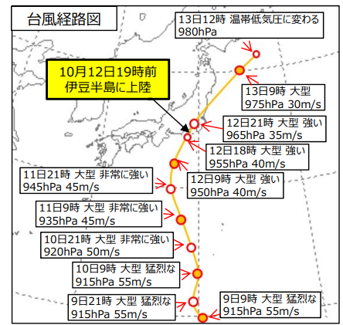
Ⅰー２ 第１回会議で追加された検討対象：台風の被害実績 （1／２）
◆第１回検討会議において、台風による暴風や送電線被害等を検討対象に加えるべきとの意見があったことから、首都圏に大きな影響を与えた令和元年台風第19号を取り上げ、被害規模及び首都中枢機能を支えるインフラへの影響を確認する。
◆本事例は、首都直下地震後に台風が重なる場合の追加的な機能支障、予見可能性及び大阪への同時影響を検討する際の基礎資料とする。
項目 | 被害
死者 | 91人
行方不明者 | ３人
重傷者 | 42人
軽傷者 | 334人
全壊 | 3,273棟
半壊・一部損壊 | 63,743棟
床上・床下浸水 | 29,556棟
出典：内閣府「令和２年版 防災白書」より作成
出典：内閣府「令和元年台風第19号等による災害からの避難に関するワーキンググループ（第１回）資料」（令和元年12月18日）

Slide 7
Ⅰー２ 第１回会議で追加された検討対象：台風の被害実績 （２／２）
ライフライン・交通インフラ
令和元年台風第19号において、東京都内では、電力、道路（首都高速道路）、鉄道、空港（羽田）で定量データあり。
項目 | 電力 | 情報通信 | 上水道 | 下水道 | ガス | 道路 | 鉄道 | 港湾・空港
支障期間 | 一部地域で少なくとも約３日。完全復旧時刻は確認できず | 局所的支障あり。東京都全体の期間は特定不能 | 一部地域で一時断水。詳細な時間は特定不能 | 局所的支障・対応あり。範囲・期間は特定不能 | 東京都内の供給停止は確認できず | 首都高速の一部路線で14～18時間程度の通行止め | 都心・主要路線は概ね12～24時間。一部区間は数日 | 東京港は全体停止なし。 羽田空港の主要な運航支障は概ね２日
東京都内で確認できる被害・支障 | 10月12日夜以降、都内の一部で停電。 15日15時15分時点でも約900戸が停電 16日６時時点では解消 | 停電・伝送路断等により、携帯基地局、固定電話、ケーブルテレビ等に局所的支障。 東京都単独の停止戸数・時間は確認できず | 日の出町、奥多摩町の一部で断水。日の出町は仮設水道管で対応し、奥多摩町は解消 | 日の出町で下水道関係の対応。都全体の停止区域・期間は確認できず | 東京ガスが公表した供給停止は主に神奈川県川崎市。 東京都内の供給停止は公表資料から確認できず | 都心環状線は12日12：00～全線通行止め 4号新宿線は12日16：00～全線通行止め その他首都高速の多くの路線で通行止め | JR、私鉄、地下鉄で大規模な計画運休。10月12日から13日にかけて順次再開 | 東京港でクレーン電気系統、給電ケーブル等に損傷。 12日、13日に多数の欠航・着陸制限。施設全体の停止は確認できず
出典資料 | 内閣府「令和元年台風第19号に係る被害状況等について」 | 内閣府「令和元年台風第19号に係る被害状況等について」 | 東京都「第142報 令和元年台風第19号に係る被害状況等について」 | 東京都「第142報 令和元年台風第19号に係る被害状況等について」 | 東京ガス「台風19号に伴う都市ガスの供給支障について」 | 内閣府「令和元年台風第19号に係る被害状況等について」（令和元年10月13日6時現在） | 国土交通省関東運輸局「令和元年台風第19号に伴う被害・運行状況について」 | 内閣府「令和元年台風第19号に係る被害状況等について」

Slide 8
Ⅰー３ーア 自然災害（電力・情報通信機能支障に伴う首都中枢機能への影響）
富士山噴火・広域降灰は、影響範囲が広いことから、首都中枢機能が停止するおそれもあり、また収束見込みが立たない、と考えられる。
首都直下地震に後続災害が発生することで、情報収集に支障をきたし、首都中枢機能全体において停止に至る可能性がある。
酷暑／厳冬は、空調停止に伴う執務環境の悪化や機器運用不能により、首都中枢機能の停滞期間が長期化する可能性がある。
災害・事象 | 主な影響要因 | 首都中枢機能への影響
 |  | 情報収集 | 情報分析・状況認識 | 省庁間調整 | 意思決定 | 指揮命令・決定伝達 | 情報発信
富士山噴火・広域降灰 | 降灰による電力・通信・空調・データセンター、交通への影響、職員移動の制約（収束見込み不明） | 停滞又は停止に至る可能性 | 情報不足及びシステム制約により、停滞又は停止に至る可能性 | 通信・会議手段の制約により、停滞又は停止に至る可能性 | 情報・分析・調整不足により、停滞又は停止に至る可能性 | 意思決定又は通信の停止により、停止に至る可能性 | 発信内容又は発信手段の喪失により、停止に至る可能性
首都直下地震 | 交通への影響による職員参集困難、通信の支障 | 停滞又は一部停止 | 情報不足・システム制約により停滞 | 通信・会議手段の制約により停滞 | 情報・分析・調整不足により停滞 | 意思決定又は通信の制約により停滞 | 発信内容又は発信手段の制約により停滞又は一部停止
＋相模トラフ沿い地震 | 被害広域化、交通・電力・通信の支障長期化 | 停滞・一部停止の長期化 | 停滞の長期化又は停止に至る可能性 | 停滞の長期化又は停止に至る可能性 | 停滞の長期化又は停止に至る可能性 | 停滞の長期化又は停止に至る可能性 | 停滞・停止の長期化
＋利根川首都圏広域氾濫 | 浸水、排水待ち | 停滞・一部停止の長期化 | 停滞の長期化又は停止に至る可能性 | 停滞の長期化又は停止に至る可能性 | 停滞の長期化又は停止に至る可能性 | 停滞の長期化又は停止に至る可能性 | 停滞・停止の長期化
＋荒川右岸低地氾濫 | 浸水、排水待ち | 停滞・一部停止の長期化 | 停滞の長期化又は停止に至る可能性 | 停滞の長期化又は停止に至る可能性 | 停滞の長期化又は停止に至る可能性 | 停滞の長期化又は停止に至る可能性 | 停滞・停止の長期化
＋東京湾高潮氾濫 | 湾岸部等の浸水、電力（火力発電所等）・通信設備への影響 | 停滞・一部停止の長期化 | 停滞の長期化又は停止に至る可能性 | 停滞の長期化又は停止に至る可能性 | 停滞の長期化又は停止に至る可能性 | 停滞の長期化又は停止に至る可能性 | 停滞・停止の長期化
＋台風（暴風） | 暴風による停電、通信障害、交通障害 | 停滞・一部停止の長期化 | 停滞の長期化又は停止に至る可能性 | 停滞の長期化又は停止に至る可能性 | 停滞の長期化又は停止に至る可能性 | 停滞の長期化又は停止に至る可能性 | 停滞・停止の長期化
＋酷暑／厳冬 | 停電に伴う空調停止による執務環境・機器運用環境の悪化 | 首都直下地震の 影響継続 | 情報処理能力の低下により停滞の長期化 | 影響継続又は停滞の長期化 | 要員・執務環境制約により停滞の長期化 | 影響継続又は停滞の長期化 | 影響継続又は停滞の長期化

Slide 9
Ⅰー３ーイ 自然災害（予見可能性）
地震を除く自然災害については、火山活動情報、気象・水文情報等から、事前対応を開始するための判断材料を得られる場合がある。
ただし、情報を得られる時期及び確実性は、災害によって異なる。
災害・事象
予見可能性
左記予見ツール
富士山噴火・広域降灰
噴火前兆把握の可能性あり
火山活動情報、噴火警戒レベル（※１）
地震
なし
ー
河川氾濫
あり
台風進路、降雨・河川情報等（※２）
高潮氾濫
あり
台風進路、高潮予測等（※２）
台風
あり
台風進路等（※２）
酷暑／厳冬
あり
２週間気温予報（※３）

Slide 10
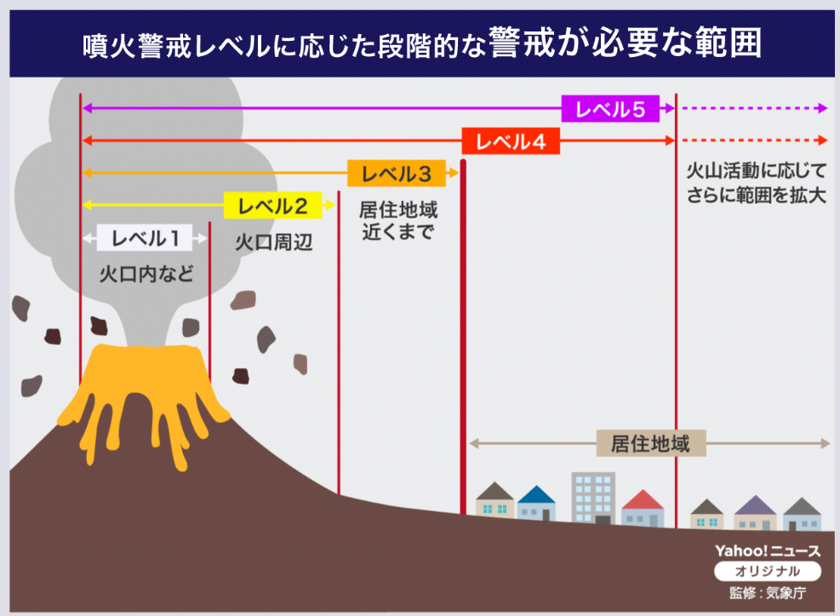
参考１：予見に活用できる既存ツールについて（富士山噴火・広域降灰（１／２））
富士山噴火については、気象庁が噴火警戒レベルや火山活動に関する情報を発表している。
宝永噴火では、噴火開始十数日前から地震や鳴動等の前兆が確認された。
大規模噴火の時期や降灰範囲を噴火前に確実に予測することは困難であるが、火山活動の活発化を把握した場合には、大阪でのバックアップ体制の事前起動や、閣僚等の事前移行を検討する時間を確保できる可能性がある。
噴火について（噴火警戒レベル）
種別 | 予報 |  | 警報 |  | 特別警報
名称 | 噴火予報 |  | 噴火警報（火口周辺）または火口周辺警報 |  | 噴火警報（居住地域）または噴火警報
対象範囲 | 火口内等 |  | 火口周辺 | 火口から居住地域近くまで | 居住地域及びそれより火口側
噴火警戒レベル | 1 |  | 2 | 3 | 4 | 5
 | （活火山であることに留意） |  | （火口周辺規制） | （入山規制） | （高齢者等避難） | （避難）
火山活動の状況 | 火山活動は静穏 | 火山活動に高まりがみられる。今後の活動の推移によってはレベルを引き上げる可能性がある | 火口周辺に影響を及ぼす（この範囲に入った場合には生命に危険が及ぶ）噴火が発生、あるいは発生すると予想される | 居住地域の近くまで重大な影響を及ぼす（この範囲に入った場合には生命に危険が及ぶ）噴火が発生、あるいは発生すると予想される | 居住地域に重大な被害を及ぼす噴火が発生すると予想される（可能性が高まっている）。 | 居住地域に重大な被害を及ぼす噴火が発生、あるいは切迫している状態にある。
想定される現象等 （レベル１、２は 記載省略） |  |  |  | 火山活動が低下する過程などにおいて、居住地域に影響しない程度の噴火の発生等。 地震増加、地殻変動、浅部の低周波地震や火山性微動の断続的な発生など、火山活動の高まり。 | 地震活動のさらなる活発化、顕著な地殻変動等により、居住地域に重大な被害を及ぼす噴火が予想される。 居住地域に影響しない程度の噴火が発生し、今後居住地域に重大な被害を及ぼす噴火が予想される。 | 体に感じる地震を含む顕著な地震活動、地殻変動の加速、噴火開始後の噴火活動の高まり等、居住地域に重大な被害を及ぼす噴火が切迫している。 噴火が発生
（宝永噴火の例） |  |  |  | １２月３日以降（噴火開始十数日前）：山中のみで体に感じる地震が多発、鳴動がほぼ毎日あった。 | 噴火開始数日前～：地震活動のさらなる活発化と顕著な地殻変動（推定） | １２月１５日朝～１６日午前（噴火開始前日～直前）：地震多発、東京など広域で揺れ。 １２月１６日噴火開始：翌年１月１日にかけて１６日間噴火継続、大規模噴火、大量の火山灰等が広範囲に堆積。
出典：気象庁「噴火警戒レベルリーフレット」をもとに作成
9

Slide 11
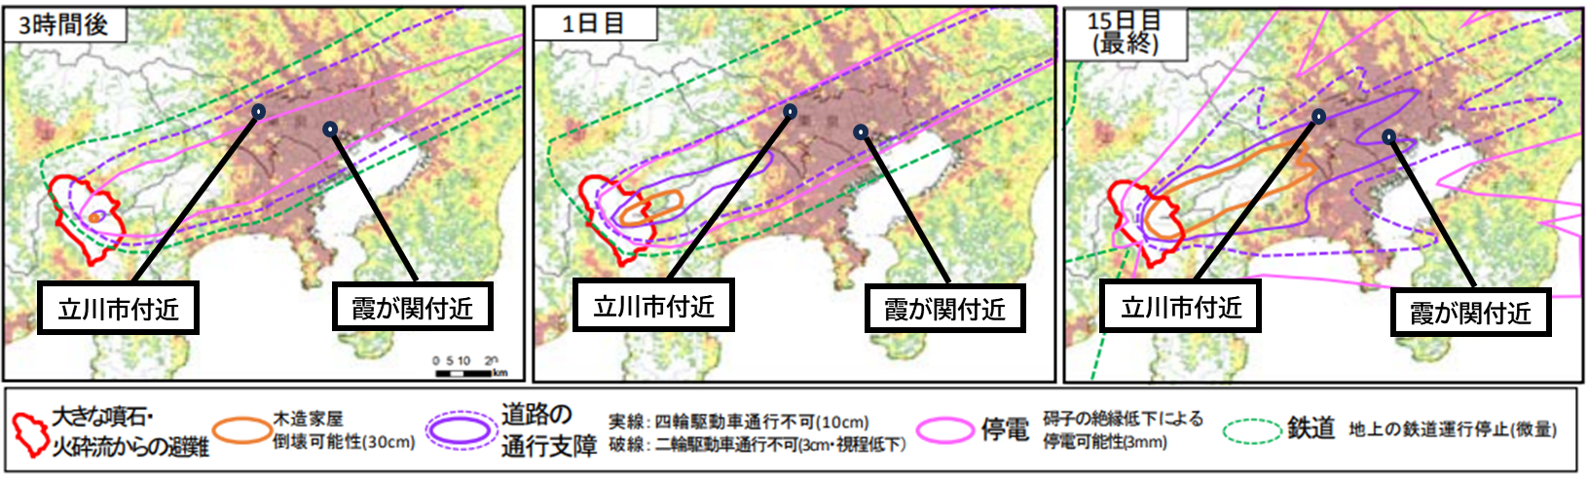
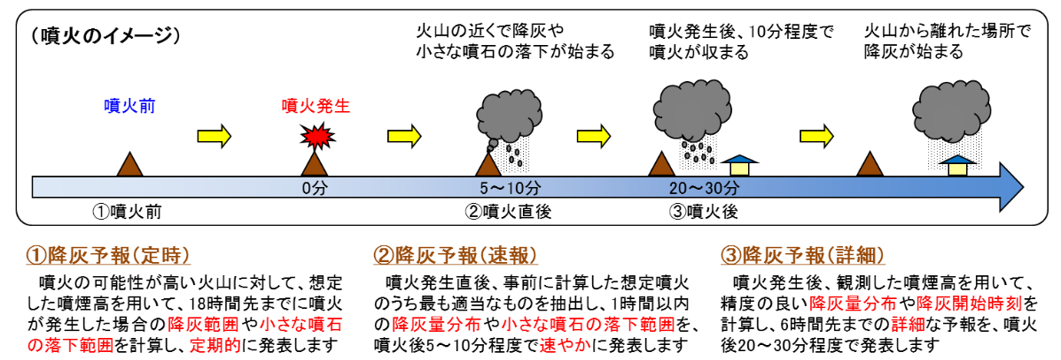
参考１：予見に活用できる既存ツールについて（富士山噴火・広域降灰（２／２））
中央防災会議の資料では、噴火３時間後には、霞が関付近及び立川市が降灰範囲に含まれている。
富士山噴火後の降灰については、降灰予報がある。
降灰について（中央防災会議資料／降灰予報）
中央防災会議の西南西風卓越・降雨時の想定ケースでは、噴火３時間後の降灰範囲に霞が関及び立川市が含まれる。
出典：中央防災会議「大規模噴火時の広域降灰対策について―首都圏における降灰の影響と対策―～富士山噴火をモデルケースに～（報告） 概要版」（令和２年４月）をもとに副首都推進局作成
降灰予報（速報）は、噴火後５～10分程度で発表され、噴火後１時間以内の降灰を予測する。降灰予報（詳細）は、噴火後20～30分程度で発表され、噴火から６時間先までの降灰量分布や降灰開始時刻を提供している。
出典：気象庁ウェブサイト
10

Slide 12
参考２：予見に活用できる既存ツール（河川氾濫（荒川）、高潮、台風）
荒川氾濫、高潮及び台風については、「首都圏大規模水害広域避難タイムライン」により、発災前から気象・水文情報を共有し、関係機関が段階的に対応を開始する枠組みが整理されている。
最大５日前から監視、事前準備等を行うことができる。
首都圏大規模水害広域避難タイムライン
災害の発生を前提に、防災関係機関が連携して災害時に発生する状況をあらかじめ想定し共有した上で、「いつ」、「誰が」、「何をするか」に着目して、防災行動とその実施主体を時系列で整理した計画。対象地域は、洪水（荒川・江戸川）と高潮の浸水想定区域。
タイムライン | 共同検討開始前の事前協議 |  | 共同検討開始 | 「自主的な避難を促す 情報」の発表 | 「広域避難を促す情報」の発表 | 「垂直避難を促す情報」 の発表 | 発災
時間 | ～１２０ｈ | ～９６ｈ | ～７２ｈ | ～４８ｈ | ～２４ｈ | ～９ｈ | ０ｈ | ー●ｈ
 | 発災５日以前 | 発災４日前 | 発災３日前 | 発災２日前 | 発災１日前 | 発災９時間前 | ゼロアワー
気象・水文情報 【平均風速（東京）】 | ○台風情報 【15m/s未満】 | ○台風情報 【15m/s未満】 | ○台風情報 【15m/s未満】 | ○台風情報 【15m/s未満】 | ○注意報（大雨、洪水、強風、波浪、高潮）→警報（大雨、洪水、暴風、波浪、高潮） 【15m/s未満】 | 【15ｍ/s以上】 | 高潮発生 【25m/s以上】 | 河川氾濫発生
台風・荒川流域 平均雨量の予測 |  |  | 72時間先の台風予報で、中心気圧930ｈＰａ以下の台風の予報円が東京地方を含むと予測。 荒川流域での３日間積算流域平均雨量が概ね400ｍｍを超える可能性があると予測 | 48時間先の台風予報で、中心気圧９３０ｈPa以下の台風の予報円が東京地方を含むと予測。 荒川流域での３日間積算流域平均雨量が概ね５００ｍｍを超える可能性があると予測 | ９３０ｈPa以下の台風が概ね２４時間以内に到達すると予測 荒川流域での３日間積算流域平均雨量が概ね６００ｍｍを超える可能性があると予測
国 （内閣府、国土交通省、気象庁、消防庁、海上保安庁、自衛隊、警察庁等） | 記者会見等（気象庁） 台風への警戒 ※台風の進路や強度の予測を踏まえて実施を判断 | 災害対策本部設置 記者会見等（気象庁） ※気象予測等を踏まえ、総合的に判断される 計画運休の検討状況確認（国交省） 東京都・広域避難自治体との情報共有 | 計画運休の検討状況確認（国交省） 東京都・広域避難自治体との情報共有 記者会見等 台風情報（首都圏への影響等） 早期避難の呼びかけ | 東京都・広域避難自治体との情報共有 記者会見等 大雨、暴風、高波、洪水の見通し（気象の見通し、河川の状況、ハザードマップ等） 避難の呼びかけ | 東京都・広域避難自治体との情報共有 記者会見等 避難の呼びかけ 大雨、暴風、高波、高潮、洪水の見通し（気象の見通し、河川の状況、ハザードマップ等） 道路・公共交通機関情報の提供 | 避難の呼びかけ 避難先、手段の周知
出典：内閣府「首都圏大規模水害広域避難タイムライン（令和６年度版）【巻末資料】」をもとに作成
11

Slide 13
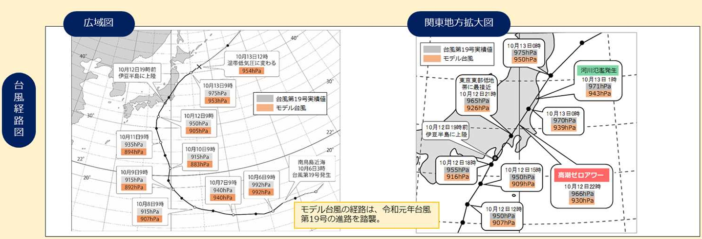
タイムラインのモデル台風（令和元年台風第19号と同じ進路を想定）
進路 | 令和元年台風第19号を踏襲。東京を通過。
中心気圧 | 広域避難実施の基準の９３０ｈPa以下。かつ、緯度毎の気圧は、既往台風の最低気圧とする。
暴風域の大きさ | 高潮浸水想定で使用されている数式をもとに設定。
平均風速
潮位 | 台風最接近時に天文潮位（月や太陽の引力等により生じる海面の変動。）がピークに。高潮氾濫が発生。
雨量 | 荒川流域３日間積算流域平均雨量は、広域避難実施の基準の６００mm以上。
河川水位 | 上記流域平均雨量をもとに流出計算により設定。荒川で河川氾濫が発生。
12
出典：内閣府「首都圏大規模水害広域避難タイムライン（令和５年度版）」をもとに作成

Slide 14
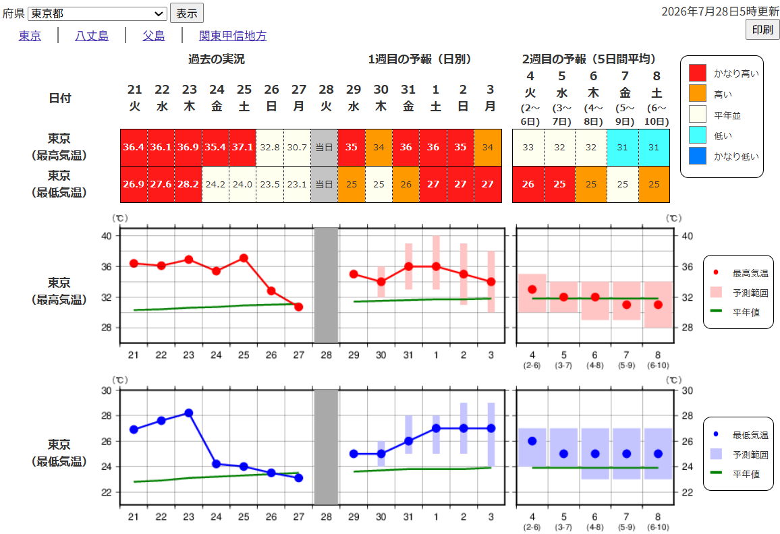
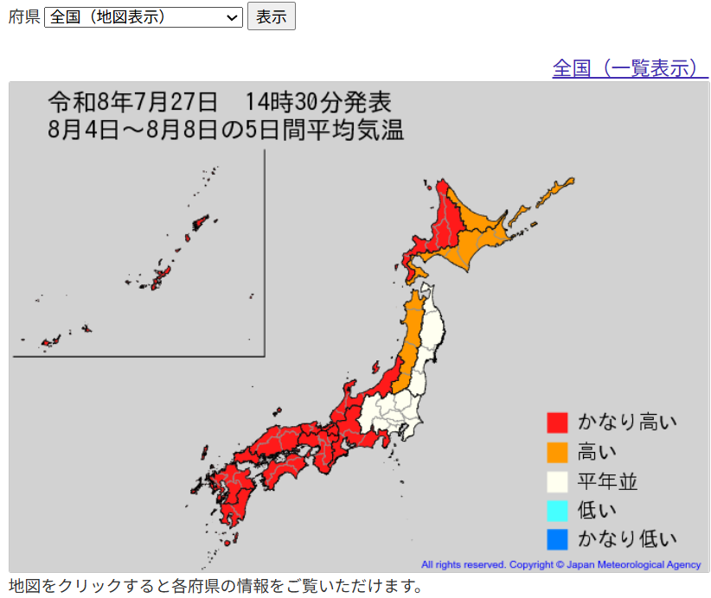
参考３：予見に活用できる既存ツールについて（酷暑／厳冬）
本資料では、首都直下地震による東京圏の電力喪失又は空調停止の状態に、酷暑又は厳冬が重なることにより、執務環境が著しく悪化する複合災害を想定する。
気象庁の２週間気温予報により、２週間先までの気温傾向を把握できるため、東京側の業務環境悪化に備えた監視及び準備を事前に開始できる。
２週間気温予報
気象庁は、週間天気予報の先の２週間先まで（８日先から12日先を中心とした各日の５日間平均）について、地点ごとの最高気温、最低気温と地域ごとの日平均気温を毎日（14時30分ごろ）予報している。
13
出典：気象庁ウェブサイト

Slide 15
Ⅰー３ーウ 自然災害（大阪で同時に機能支障に陥る可能性）
情報通信は、東京・大阪が共通基盤に依存する場合に、すべてのパターンで同時に機能支障に陥る可能性がある。
台風は、進路次第で重要ライフライン、交通インフラに直接影響を及ぼす可能性がある。
ライフライン・ 交通インフラ | 同時影響の有無
電力 | 関東と関西は周波数が違う。同一系統を通じて大阪へ直接波及する可能性は低い。
情報通信 | 東京と大阪が共通の通信回線、認証基盤、クラウド、データセンター等に依存している場合、同時に機能支障となる可能性がある。
道路 | 東京の道路への影響が、大阪の道路に直接影響を及ぼすことはない。 ただし、東京ー大阪間の人流・物流には影響を及ぼす可能性がある。
鉄道 | 東京での鉄道運行停止の影響が、大阪の鉄道運行に直接影響を及ぼすことはない。 ただし、東京ー大阪間の人流・物流に影響を及ぼす可能性がある。
港湾 | 東京湾の損傷等が、大阪湾諸港に直接影響を及ぼすことはない。 ただし、東京ー大阪間の物流に影響を及ぼす可能性がある。
空港 | 羽田空港、成田空港の損傷等が、関空、伊丹空港に直接影響を及ぼすことはない。 ただし、東京ー大阪間の人流や、関空、伊丹空港の受け入れ（人、義援物資等）体制に影響を及ぼす可能性がある。

Slide 16
Ⅰー４ーア 自然災害以外（電力・情報通信機能支障に伴う首都中枢機能への影響）
首都直下地震に後続災害が発生することで、情報収集に支障をきたし、首都中枢機能が停止に至る可能性がある。
感染症は、職員参集困難等により、首都中枢機能の停滞期間が長期化する可能性がある。
災害・事象 | 主な影響要因 | 首都中枢機能への影響
 |  | 情報収集 | 情報分析・状況認識 | 省庁間調整 | 意思決定 | 指揮命令・決定伝達 | 情報発信
首都直下地震 （再掲） | 交通への影響による職員参集困難、通信の支障 | 停滞又は一部停止 | 情報不足・システム制約により停滞 | 通信・会議手段の制約により停滞 | 情報・分析・調整不足により停滞 | 意思決定又は通信の制約により停滞 | 発信内容又は発信手段の制約により停滞又は一部停止
＋原子力災害 | 避難・立入制限、職員参集制約、施設使用制限、影響期間不明 | 停滞・一部停止の長期化 | 停滞の長期化又は停止に至る可能性 | 停滞の長期化又は停止に至る可能性 | 停滞の長期化又は停止に至る可能性 | 停滞の長期化又は停止に至る可能性 | 停滞・停止の長期化
＋危険物災害・大規模火災 | 庁舎・周辺施設の使用不能、立入制限、局地的な電力・通信障害 | 被災範囲に応じて影響継続又は停止に至る可能性 | 停止に至る可能性 | 停止に至る可能性 | 停止に至る可能性 | 停止に至る可能性 | 停止に至る可能性
＋武力攻撃・テロ | 施設、電力・通信設備、交通、共通システムへの意図的攻撃 | 停止に至る可能性又は停止の長期化 | 停止に至る可能性又は停止の長期化 | 停止に至る可能性又は停止の長期化 | 停止に至る可能性又は停止の長期化 | 停止に至る可能性又は停止の長期化 | 停止に至る可能性又は停止の長期化
＋IT障害・サイバー攻撃 | 認証、業務システム、データ、クラウド等の利用不能、共通基盤障害 | 停止に至る可能性 | 停止に至る可能性 | 停止に至る可能性 | 停止に至る可能性 | 停止に至る可能性 | 停止に至る可能性
＋大規模停電（ブラックアウト） | 電源喪失、非常用電源の継続時間超過、通信・空調・端末・サーバーの連鎖停止 | 停止に至る可能性 | 停止に至る可能性 | 停止に至る可能性 | 停止に至る可能性 | 停止に至る可能性 | 停止に至る可能性
＋大規模通信障害 | 電話、メール、通信、オンライン会議等の利用制約 | 停止に至る可能性 | 停止に至る可能性 | 停止に至る可能性 | 停止に至る可能性 | 停止に至る可能性 | 停止に至る可能性
＋感染症 | 職員参集・対面会議の制約、要員不足、オンライン依存増大 | 首都直下地震の影響継続又は停滞の長期化 | 要員不足により停滞の長期化 | 対面調整制約・要員不足により停滞の長期化 | 権限者・補佐要員不足により停滞の長期化又は停止に至る可能性 | 実施要員不足により停滞の長期化 | 発信要員不足により停滞の長期化

Slide 17
Ⅰー４ーイ 自然災害以外（予見可能性）
武力攻撃・テロについては、国際関係の緊張等が事前対応の判断材料となる場合がある。
その他の事象は、発生前に対応開始を判断できる情報を得ることが困難な場合が多い。
災害・事象
予見可能性
左記予見ツール
原子力災害
なし
ー
危険物災害・火災
なし
ー
武力攻撃・テロ
一部あり
国際関係の緊張等
IT障害（サイバー攻撃、IT事故）
なし
ー
大規模停電（ブラックアウト）
なし
ー
大規模通信障害
なし
ー
感染症
あり（感染拡大状況による）
ー

Slide 18
Ⅰー４ーウ 自然災害以外（大阪で同時に機能支障に陥る可能性）
情報通信は、東京・大阪が共通基盤に依存する場合に、すべてのパターンで同時に機能支障に陥る可能性がある。（再掲）
武力攻撃・テロは重要ライフライン、交通インフラ全般に直接影響を及ぼす可能性がある。
IT障害・サイバー攻撃、大規模通信障害は、情報通信に対し、直接影響を及ぼす可能性がある。
災害・事象 | 電力 | 情報通信 | 道路 | 鉄道 | 港湾 | 空港
原子力災害 | なし | あり（共通基盤） | なし | なし | なし | なし
危険物災害・火災 | なし | あり（共通基盤） | なし | なし | なし | なし
武力攻撃・テロ | あり（直接） | あり（直接） | あり（直接） | あり（直接） | あり（直接） | あり（直接）
IT障害 （サイバー攻撃、IT事故） | なし | あり（直接） | なし | なし | なし | なし
大規模停電（ブラックアウト） | なし | あり（共通基盤） | なし | なし | なし | なし
大規模通信障害 | なし | あり（直接） | なし | なし | なし | なし
感染症 | なし | あり（共通基盤） | なし | なし | なし | なし

Slide 19
Ⅰ－５ 災害特性の総括とバックアップ対応への示唆
富士山噴火・広域降灰、首都直下地震との複合災害の整理結果から、バックアップ対応は災害の種類そのものではなく、首都中枢機能への影響、事前対応の判断材料の有無、大阪への同時影響及び共通基盤への依存を踏まえて検討する必要がある。
Ⅰ－２～Ⅰー４から得られた整理結果
観点 | 整理結果
首都中枢機能への影響 | 電力・情報通信の支障により、情報収集から意思決定、指揮命令、情報発信までが停滞・停止する可能性がある。
支障の継続 | 富士山噴火・広域降灰は、降灰による機能の停滞・停止について収束見込みが立たない可能性が高い。 首都直下地震は、後続災害による停滞・停止が長期化し、又は一部継続していた機能が停止に至る可能性がある。
事前対応可否の判断 | 河川氾濫、高潮、台風、酷暑・厳冬等は、事前に監視・準備を開始できる場合がある。 地震、自然災害以外（国際関係の緊張で予見できる場合を除く。）は、発生後の即時対応が中心となる。
大阪への同時影響 | 電力は、台風、武力攻撃・テロで、大阪が東京圏と同時に影響を受ける可能性がある。 電力停止が長期に及ぶと、情報通信に影響が出る。（第１回検討会議）
共通基盤への依存 | 東京と大阪が同一の通信、認証、クラウド等に依存する場合、地理的に離れていても同時停止する可能性がある。
バックアップ方法は災害で決めるのではなく、次の順序で選択
①首都中枢機能が停滞・停止するか ②機能支障発生前に準備を開始できるか
③大阪が代替で利用可能か ④電力・情報通信・共通基盤が利用可能か
⑤オンライン、移行、代理等のどの方法が成立するか
18

Slide 20
本日ご確認いただきたい論点
Ⅱ 首都中枢機能のバックアップが必要となる状況の想定
（ケーススタディ）
※ 本ケーススタディは、東京圏外バックアップが具体化されていない状況で、首相の帰国先と緊急災害対策本部の所在が分断される場合に、首都中枢機能の継続上どのような課題が生じるかを確認するもの。
※ 下記参考資料を活用し、事務局が独自に設定した仮想のシナリオである。
シナリオ作成参考資料
「政府業務継続計画（首都直下地震対策）」（平成26年３月28日閣議決定）
内閣府（防災担当）「中央省庁業務継続ガイドライン 第３版（首都直下地震対策）」
中央防災会議「首都直下地震対策検討ワーキンググループ報告書」（令和７年12月19日）
「内閣府本府業務継続計画」令和６年７月最終改正
「国土交通省業務継続計画 第５版」令和６年12月
「首都直下地震緊急対策推進基本計画」（令和８年６月12日閣議決定）
中央防災会議「都心南部直下地震の被害想定【定量的な被害量】」（令和７年12月19日）
内閣府「首都圏大規模水害広域避難タイムライン」（令和６年度版）
内閣府「東日本大震災における災害応急対策に関する検討会 中間とりまとめ」平成23年11月28日
国土交通省「東日本大震災の記録ー国土交通省の災害対応ー」
国土交通省「東日本大震災初動の記録 災害時ノウハウ集（いざという時に役立つ88の工夫とノウハウ）」
内閣府（防災担当）「政府中枢機能の代替拠点に係る基礎的調査業務報告書」平成25年３月
19

Slide 21
Ⅱー１ ケーススタディの前提と確認する視点
本ケーススタディでは、東京圏外バックアップの開始条件、移行対象機能、要員・通信・システム等が具体化されておらず、事前に東京圏外への機能移行を行わない場合に、どのような課題が生じるかを確認する。
条件設定 | 備考
６月下旬（土曜日）午前２時、国会会期中。 Ｍ７．３の首都直下地震（都心南部直下地震）が発生。 首相は欧州訪問中。発災の報を受け、直ちに政府専用機で帰国を開始。 欧州から日本到着まで十数時間を要する想定。 帰国時には猛烈な台風が東京圏へ接近。本台風は関西圏への直接影響はない、と想定。羽田、成田、茨城空港は着陸困難となり、政府専用機は関西国際空港へ着陸と想定。 地震及び台風の影響を受け、ブラックアウト発生と想定。 首相は大阪に一時滞在する一方、緊急災害対策本部（本部事務局）・関係閣僚・中央省庁は東京側で対応を継続。 東京圏外バックアップは具体化されておらず、大阪への正式な機能移行は行わない。 高温・多湿の日が継続。 官邸・霞が関の主要建物は使用可能。 | 【地震被害】 電力：最大約1,600万軒（全体の約５割）が停電 情報通信：固定電話・インターネット最大約760万回線（全体の約５割）で支障 緊急輸送道路：１日～数日で復旧 新幹線・地下鉄の一部：約１週間不通 JR在来線・私鉄：１か月後も一部区間で折返し運転 【国会会期中に首相が欧州を訪問している例】 ・令和８年６月13日～18日 イタリア訪問及びG7エビアン・サミット出席（出典：外務省ウェブサイト） 【空港機能停止の検討例】 ・内閣府（防災担当）「政府中枢機能の代替拠点に係る基礎的調査業務報告書」平成25年３月を参考。 【台風進路】 ・本資料ｐ５参照。 【ブラックアウト】 ・第１回検討会議資料３及び内閣府（防災担当）「政府中枢機能の代替拠点に係る基礎的調査業務報告書」平成25年３月を参考。
主体 | 役割
首相 | 国家意思決定、政府全体への指示。欧州→政府専用機→関空→大阪
緊急災害対策本部（本部事務局）・関係閣僚 | 東京で政府全体の災害対応方針、主要判断、総合調整
官邸を支える幹部・省庁職員 | 首相・閣僚への報告、情報整理、選択肢提示、省庁間調整
内閣府 | 被害情報集約、緊急災害対策本部運営、各省庁・自治体等との調整
国土交通省 | 道路・鉄道・空港・港湾・河川、台風・高潮対応等の実働・調整
20

Slide 22
Ⅱー２ 発災直後～３時間：情報の欠落と初動判断の不安定化
発災直後から、参集困難と通信支障により被害情報に欠落が生じ、首相不在の中、緊急災害対策本部（本部事務局）・関係閣僚は不完全な情報で初動判断を迫られる。
地震発生時点で、翌日の台風接近を見据えた警戒・事前対応が既に進められている。
６月下旬（土曜日）午前２時、首都直下地震（都心南部直下地震）発生
首相は欧州訪問中。地震発生の報を受け、直ちに政府専用機による帰国を決定
国内では、緊急災害対策本部（以下、「政府本部」ともいう。）を立ち上げ初動対応を開始
鉄道停止、道路被害・渋滞により、閣僚・幹部・職員の参集に支障
停電、電話・インターネット等の通信支障が発生
利用可能な通信手段で被害情報収集、連絡、政府本部運営を開始
被害が大きく通信できない地域からは情報が届かず、政府が把握する被害の全体像に欠落
主体 | 主な動き・業務 | 想定される支障・状態 | 参考とした主な資料
首相 | 欧州から政府専用機で帰国開始 | 国内情報に欠落・時間差。東京本部との共有が不安定 | ケーススタディ設定
緊急災害対策本部（本部事務局）・関係閣僚 | 本部設置、初動方針を判断 | 首相不在、参集ばらつき、情報不足の中で判断 | 政府BCP／首都直下基本計画
官邸を支える幹部・省庁職員 | 情報整理、首相・閣僚への報告、省庁間調整 | 参集・通信制約で処理能力が低下 | 政府BCP／中央省庁BCPガイドライン
内閣府 | 被害情報集約、本部運営、各省庁等との調整 | 情報欠落により被害全体像の把握が不十分 | 首都直下基本計画／政府BCP
国土交通省 | 道路・鉄道・空港等の被害把握、政府本部へ報告 | 情報不足で緊急輸送・道路啓開等の優先判断が難化 | 首都直下基本計画／政府BCP
21
Notes:
[Sources]
- 資料３：鉄道・道路・電力・情報通信の被害想定（資料３スライド５～６）
- 各省庁BCP調査：地方支分部局による情報収集、道路啓開等の現場業務
- 時刻別の進行及びオンライン接続状態はシナリオ上の仮定
[/Sources]

Slide 23
Ⅱー３ ３～12時間：電力制約による通信縮小と判断サイクルの遅延
停電の長期化に伴い通信可能な場所・手段が縮小し、現場からの情報到達や省庁間調整に遅れが生じる。
首相は政府専用機で帰国中であり、東京側との情報共有・連絡も通信状況に左右される。
道路・鉄道の支障が継続し、職員参集や燃料・資機材輸送が困難
停電が継続し、庁舎・通信設備・サーバー等が非常用電源に依存
通信設備の一部が利用困難となり、通信可能な場所・手段が徐々に縮小
空調制約により、高温多湿下で職員の疲労・集中力低下が進行
現場からの情報到達に遅れ・ばらつきが発生
首相は政府専用機で帰国中。東京側との連絡は利用可能な通信手段に依存
情報収集→分析→報告→調整→判断→指示のサイクルが遅延
主体 | 主な動き・業務 | 想定される支障・状態 | 参考とした主な資料
首相 | 政府専用機で帰国中。国内状況の報告を受ける | 東京側との通信が不安定化し、情報共有に遅れ・欠落 | ケーススタディ設定
緊急災害対策本部（本部事務局）・関係閣僚 | 救命救助、交通・ライフライン等の初動判断を継続 | 情報到達の遅れで、政府全体の状況認識・判断が遅延 空調制約により、高温多湿下で職員の疲労・集中力低下が進行 | 政府BCP／首都直下基本計画
官邸を支える幹部・省庁職員 | 情報整理、首相・閣僚への報告、省庁間調整 | 通信・要員制約で、情報整理・報告・調整に時間を要する | 政府BCP／中央省庁BCPガイドライン
内閣府 | 本部運営、被害情報集約、省庁間調整 | 情報の遅れ・ばらつきにより、共通状況認識の形成が遅延 | 政府BCP／首都直下基本計画
国土交通省 | 道路・鉄道・空港等の状況把握、緊急輸送等の調整 | 現場情報の到達遅延により、優先順位判断・本部報告が遅れる | 国土交通省BCP／首都直下地震具体計画
22

Slide 24
Ⅱー４ 12～24時間：災害対応需要の増大と処理能力超過
地震対応に関する判断案件が急増する一方、通信・要員等の制約により政府の処理能力が低下する。首相の帰国が近づく中、東京側では被害対応に加え、首相への報告・調整も必要となる。
地震対応により処理能力が落ちる中、既に予定されていた台風対応が本格化する
救命救助、物資、医療、交通、ライフライン等の対応案件が急増
閣僚・幹部に判断案件が集中
通信制約、参集不足、長時間対応と高温多湿により、判断を支える職員の処理能力が低下
首相は政府専用機で帰国中。東京側は継続的に被害状況・対応状況を報告
翌日の猛烈な台風接近が明確となり、台風・高潮への事前対応も並行して進行
地震対応と後続災害対応が重なり、政府全体の処理負荷が増大
主体 | 主な動き・業務 | 想定される支障・状態 | 参考とした主な資料
首相 | 帰国中、国内状況の報告を受ける | 情報の遅れ・欠落により、東京側の状況把握が不安定 | ケーススタディ設定
緊急災害対策本部（本部事務局）・関係閣僚 | 救命救助、物資、ライフライン等の重要案件を判断 | 判断案件が集中し、調整・意思決定が遅延 | 政府BCP／首都直下基本計画
官邸を支える幹部・省庁職員 | 情報整理、省庁間調整、首相・閣僚への報告 | 案件増加と要員・通信制約、空調制約による高温多湿で処理能力が低下 | 政府BCP／中央省庁BCPガイドライン
内閣府 | 本部運営、被害情報集約、各省庁との総合調整 | 地震対応案件が集中し、調整負荷が増大 | 防災庁設置準備報告書／政府BCP
国土交通省 | 道路・鉄道・空港等の復旧、緊急輸送等を調整 | 多数のインフラ対応に加え、台風・高潮対応が追加 | 国交省関係計画／首都直下基本計画
23

Slide 25
Ⅱー５ 24時間前後～翌朝：首相と政府本部の分離、後続災害への対応負荷が増大
猛烈な台風の接近により羽田空港等への着陸が困難となり、帰国した首相は関西国際空港に着陸。一方、緊急災害対策本部（本部事務局）・関係閣僚は東京で地震対応と台風・高潮への対応を継続し、首相と政府本部が地理的に分離した状態となる。
首相は政府専用機で関西国際空港に到着し、大阪に所在
緊急災害対策本部（本部事務局）・関係閣僚、中央省庁は東京で対応を継続
東京圏外バックアップは具体化されておらず、大阪への本部機能移行は行わない
東京では停電・通信制約が継続し、首相―東京本部間の通信も不安定
地震対応を継続しながら、接近する台風・高潮への避難、交通、施設防護等を判断。同じ人員・通信・システムで、地震と後続災害を同時に処理
主体 | 主な動き・業務 | 想定される支障・状態 | 参考とした主な資料
首相 | 関空に到着し、大阪から政府対応を指揮 | 東京本部との通信が不安定。大阪に十分な補佐・本部機能なし | ケーススタディ設定
緊急災害対策本部（本部事務局）・関係閣僚 | 東京で地震対応と台風・高潮対応を判断 | 首相と離れた状態で、判断・調整案件がさらに増加 | 政府BCP／首都圏大規模水害広域避難タイムライン
官邸を支える幹部・省庁職員 | 首相への報告、閣僚調整、対応案を整理 | 東京―大阪間の連絡・説明が追加され、負荷が増大 | 中央省庁BCPガイドライン／政府BCP
内閣府 | 地震対応に加え、台風・高潮対応を総合調整 | 本部運営に加え、首相への情報共有・調整負荷が増加 | 内閣府BCP／首都圏大規模水害広域避難タイムライン
国土交通省 | 地震復旧と並行して台風・高潮への事前対応 | 道路・鉄道・空港・河川等を同時対応。人員・資機材が逼迫 | 国交省BCP／首都圏大規模水害広域避難タイムライン
24

Slide 26
Ⅱー６ 翌日・台風接近前：首相と政府本部が分離、東京側の継続条件がさらに悪化
首相は大阪、緊急災害対策本部（本部事務局）・関係閣僚は東京に所在する状態が続く中、台風接近により東京側の電力・通信・交通等の条件がさらに悪化し、首相と政府本部を安定してつなぐことが難しくなる。
首相が東京へ移動することは困難な状況、と想定
緊急災害対策本部（本部事務局）・関係閣僚、中央省庁は東京で対応を継続
東京圏外バックアップは実施せず、政府本部機能は東京に残置
台風接近により、東京圏の電力・通信・交通への追加支障が発生
通信可能な場所・手段がさらに限定
空調制約と休息不足が長期化し、職員の疲労がさらに蓄積
首相―東京本部間の会議・報告・指示伝達が不安定化
東京側では地震対応と台風・高潮対応を並行して継続
主体 | 主な動き・業務 | 想定される支障・状態 | 参考とした主な資料
首相 | 大阪から政府対応を継続 | 東京本部との通信が不安定。十分な補佐体制も限定 | ケーススタディ設定
緊急災害対策本部（本部事務局）・関係閣僚 | 東京で地震・台風対応を判断 | 首相との共有・確認に時間を要し、意思決定が不安定化 | 政府BCP／首都直下基本計画
官邸を支える幹部・省庁職員 | 首相への報告、閣僚調整、指示伝達 | 東京―大阪間の調整が増え、通信制約で処理負荷が増大 空調制約と休息不足が長期化し、職員の疲労がさらに蓄積 | 政府BCP／中央省庁BCPガイドライン
内閣府 | 本部運営、地震・台風対応の総合調整 | 情報集約・本部運営・首相連絡を同時処理し負荷増大 | 防災庁設置準備報告書／政府BCP
国土交通省 | 道路・鉄道・空港・河川・高潮対応 | 複数分野の同時対応で要員・情報処理が逼迫 | 国交省関係計画／首都圏大規模水害広域避難タイムライン
25

Slide 27
Ⅱー７ 台風最接近～通過後：ブラックアウトにより東京圏の政府機能継続条件が急激に悪化
本ケースでは、台風・高潮等による電力・通信設備への追加被害が重なり、東京圏でブラックアウトが発生するケースを仮定
台風・高潮による追加被害を契機に東京圏でブラックアウトが発生し、通信・交通・システム等の制約がさらに拡大。首相は大阪、緊急災害対策本部（本部事務局）・関係閣僚は東京に所在したまま、両者をつなぐ通信も一層不安定となる。
引き続き、首相が東京へ移動することは困難な状況、と想定
東京湾で高潮が発生。火力発電所にも被害を想定
台風通過により送配電設備、通信設備、交通インフラに追加被害
東京圏で大規模停電（ブラックアウト）が発生
非常用電源・燃料への依存が急増
通信設備の停止が拡大し、首相―東京本部間の通信も一層不安定
庁内サーバー等は電力・空調制約で安定運用が困難
道路・鉄道・物流の支障が再拡大
主体 | 主な動き・業務 | 想定される支障・状態 | 参考とした主な資料
首相 | 大阪から政府対応を継続 | 東京本部との通信がさらに不安定化。情報把握・指示伝達に支障 | ケーススタディ設定
緊急災害対策本部（本部事務局）・関係閣僚 | 東京で地震・台風後対応を継続 | 停電・通信障害で首相との共有・判断が困難化 | 政府BCP／首都直下基本計画
官邸を支える幹部・省庁職員 | 情報整理、首相・閣僚への報告、指示伝達 | 電力・通信・システム制約で調整能力が低下 | 政府BCP／中央省庁BCPガイドライン
内閣府 | 本部運営、被害情報集約、省庁横断調整 | 本部運営・情報集約・首相連絡の継続がさらに困難 | 内閣府BCP／首都直下基本計画
国土交通省 | 台風後の追加被害把握、交通・インフラ復旧 | 停電・通信・交通支障で現場把握・本省集約が低下 | 国土交通省BCP 第5版
26

Slide 28
Ⅱー８ 発災１週間後：首相は東京へ復帰するも、政府機能の縮退運用が継続
首相は東京へ復帰する一方、電力・通信制約や職員疲労、交代要員不足等は残り、政府機能は直ちに平時水準へ戻らない。
首相は大阪から東京へ復帰
緊急災害対策本部（本部事務局）・関係閣僚も引き続き東京で対応
電力・通信には地域・設備ごとの制約が残存
地震・台風・高潮・停電への長時間対応で、職員疲労や交代要員不足が顕在化
被災者支援、ライフライン復旧、交通・物流確保等の継続的判断が必要
東京圏外バックアップは行わず、東京側の縮退運用を継続
国会会期中であり、災害対応に関する国会説明等も並行
主体 | 主な動き・業務 | 想定される支障・状態 | 参考とした主な資料
首相 | 大阪から東京へ復帰し、政府対応を継続 | 東京側の通信・執務環境はなお制約あり | ケーススタディ設定
緊急災害対策本部（本部事務局）・関係閣僚 | 応急対応・復旧方針を継続判断 | 長時間対応による疲労、判断案件の集中が継続 | 政府BCP／首都直下基本計画
官邸を支える幹部・省庁職員 | 情報整理、首相・閣僚への報告、省庁間調整 | 交代要員不足や通信制約で処理能力が十分回復しない 国会会期中であり、災害対応に関する国会説明等も並行 | 政府BCP／中央省庁BCPガイドライン
内閣府 | 本部運営、被害・復旧情報集約、総合調整 | 長期対応で要員負荷が蓄積。調整案件も継続 | 防災庁設置準備報告書／政府BCP
国土交通省 | 交通・物流・インフラ復旧を継続 | 復旧業務が長期化し、現場・本省双方の負荷が継続 | 国交省BCP／首都直下基本計画
27

Slide 29
Ⅱー９ 発災３週間後：応急対応から復旧・生活再建へ政府業務が拡大
交通・ライフラインの復旧は進む一方、政府に求められる業務は、応急対応から生活再建、インフラ復旧、経済活動の回復へと拡大する。
東京側の処理能力が十分に回復しない中で、対応すべき業務の量と種類が増加する。
道路・鉄道・ライフラインの復旧が進展
首相、緊急災害対策本部（本部事務局）・関係閣僚は東京で対応
応急対応に加え、生活再建、インフラ復旧、経済活動回復への対応が本格化
長期の災害対応により、職員の疲労・交代要員不足が継続
一部の電力・通信・システム制約も残存
非常時の縮退運用を続けながら、より広範な政策対応が必要
主体 | 主な動き・業務 | 想定される支障・状態 | 参考とした主な資料
首相 | 復旧・生活再建・経済回復に関する重要方針を判断 | 判断分野が広がり、首相への案件集中が継続 | 政府BCP／首都直下基本計画
緊急災害対策本部（本部事務局）・関係閣僚 | 応急対応から復旧・再建施策へ対応を拡大 | 災害対応と各分野の政策判断が並行し、調整負荷が増大 | 政府BCP／首都直下基本計画
官邸を支える幹部・省庁職員 | 復旧施策の整理、首相・閣僚への報告、省庁間調整 | 長期対応による疲労の中、扱う案件の量・種類が増加 | 政府BCP／中央省庁BCPガイドライン
内閣府 | 被災者支援、復旧・生活再建に係る総合調整 | 応急対応を継続しながら、復旧・再建の調整業務が追加 | 防災庁設置準備報告書／政府BCP
国土交通省 | 道路・鉄道・港湾等の復旧、住宅・物流等への対応 | 復旧事業と被災者・経済活動支援が並行し、業務範囲が拡大 | 国交省BCP／首都直下基本計画
28

Slide 30
Ⅱー10 発災から１か月：国会・予算・制度対応が本格化し、政府業務がさらに集中
東京圏の復旧は進む一方、政府機能はなお平時水準まで回復していない。復旧・復興対応に加え、補正予算、特別措置法、国会対応、通常業務が重なり、政府に求められる業務がさらに増加する。
交通・ライフライン等の復旧が進展
一部の電力・通信・交通制約は残存
復旧・復興、生活・経済活動回復に向けた政策判断が本格化
補正予算、特別措置法等の国会対応が必要
国会会期中のため、政府答弁・法案調整等も並行
災害対応、復旧・復興、国会対応、通常業務を同時に処理
主体 | 主な動き・業務 | 想定される支障・状態 | 参考とした主な資料
首相 | 復旧・復興方針、予算・制度対応を判断 | 災害対応に加え、国会・政策判断が集中 | 政府BCP／首都直下基本計画
緊急災害対策本部（本部事務局）・関係閣僚 | 復旧・復興施策、国会対応を並行 | 災害対応と通常の政策判断が重なり負荷増大 | 政府BCP／首都直下基本計画
官邸を支える幹部・省庁職員 | 政策調整、答弁・法案・予算対応 | 災害対応を続けながら通常業務も再開し処理量が増加 | 政府BCP／中央省庁BCPガイドライン
内閣府 | 復旧・復興、被災者支援の総合調整 | 長期災害対応に加え、制度・予算調整が増加 | 防災庁設置準備報告書／政府BCP
国土交通省 | 復旧事業、住宅・交通・物流対策、国会対応 | 復旧実務と政策・国会対応を同時処理 | 国交省BCP／首都直下基本計画
29

Slide 31
Ⅱー11 東京圏外でバックアップを検討すべき状態（ケーススタディより）
【ケーススタディからみた、東京圏外バックアップを検討すべき状態】
官邸・霞が関の建物が使用可能であっても、人員、電力、通信、交通、処理能力等の制約が重なることで政府機能が段階的に低下し、業務継続が困難となる状態。
停電の長期化により通信手段が縮小するなど、情報収集・分析・調整・意思決定・指示伝達のサイクルが遅延する状態。
処理案件の急増、参集不足、高温多湿・空調制約下での長時間対応等により、職員の処理能力そのものが低下する一方、時間の経過に伴い、応急対応から予算・制度・国会対応へと政府業務が拡大するなど、対応需要が要員・処理能力を上回る状態。
本部機能が分離するなど、政府の意思決定・指揮命令機能が十分発揮できない状態。
30

Slide 32
本日ご確認いただきたい論点
Ⅲ 今後のバックアップ対応検討に向けた整理
31

Slide 33
Ⅲ－１ 想定されるバックアップ対応の選択肢と成立条件の整理
業務を継続する方法として、①権限主体がオンラインで意思決定する方法、②権限主体が代替拠点へ移行する方法、③権限主体による意思決定が困難な場合に、代理又は委任等により権限行使を継続する方法が考えられる。
オンライン対応は、電力、通信、認証及び情報システムが利用可能である場合、事前・即時・段階的対応のいずれにも活用できる。
代替拠点への移行は、要員移動に時間を要するため、主として事前対応又は段階的対応に適している。
代理・職務代行・委任等で対応することを想定し、代理者等の指定及び委任の可否・範囲を整理する必要がある。
平時から機能を分散配置することも検討する必要がある。
対応方法 | 主な適用場面 | 主な成立条件 | 主な留意点
オンライン対応 | 事前、即時、段階的移行のいずれにも対応 | 電力、情報通信、認証、システム、データが利用可能 | 共通基盤障害時は東京・大阪とも利用できない可能性
東京圏外（大阪など）への 移行 | 事前対応又は発災後の段階的移行 | 移動手段、受入施設、要員、電力、情報通信、システム | 移行に時間を要する。代替拠点の同時被害時は利用できない
代理・職務代行・委任等 | 権限主体が意思決定・権限行使できない場合 | 代理者等の指定、発動基準、権限範囲、解除・復帰手順 | 法令・組織規程・業務ごとの確認が必要
平時からの分散配置 | 東京・大阪の同時支障や即時対応への備え | 要員、権限、システム、データの事前分散 | 平時からの運用体制と費用が必要
➡ 上記手段について、どのような状態で、どの機能に適用するかは今後検討。

Slide 34
Ⅲー２ 災害特性から整理できる事項と、業務内容等から具体化する事項の整理
災害特性から、バックアップの必要性、対応開始時期、利用可能な拠点及び基本的な対応手段の方向性を整理することができる。
個別業務への適用方法は、業務の開始時期、権限、要員、場所依存性、システム等の条件を確認した上で具体化する必要がある。
観点 | 今回：災害特性から整理できること | 次回以降：業務内容等から具体化すること
いつ | 事前対応の判断材料の有無から、事前対応又は発生後の即時・段階的対応の方向性を整理 | 業務開始時期、許容停止時間、発動・切替・解除・復帰基準
どこで | 大阪への同時影響及び共通基盤への依存から、大阪又は他拠点の利用可能性を整理 | 大阪、東京、第三拠点の役割分担、施設・設備・受入条件
誰が | 権限主体による継続、代理等、大阪の要員による対応という選択肢を整理 | 権限主体、代理者、職務代行者、大阪側要員、地方支分部局等を個別に特定
何を | 意思決定関連業務への影響と、バックアップ対象となる機能を整理 | 非常時優先業務、許認可その他業務を業務単位で仕分け
どのように | オンライン、大阪等への移行、代理等、分散配置という基本手段を整理 | 各業務について全面実施、一部工程実施、東京依存、実施困難等に分類
成立条件 | 電力、情報通信、共通基盤、大阪同時影響等の災害条件を整理 | 権限、要員、施設、システム、データ、移行手順、復帰手順を確認
整理結果 | 災害特性に応じた基本的な対応パターンを提示 | 各業務に適用可能な具体的バックアップ方法を決定
33

Slide 35
参考４：省庁BCPの記載例（内閣府、国土交通省、気象庁）
ケーススタディで参照した内閣府・国土交通省に加え、東京圏外での業務代行が具体化されている気象庁を例として比較する。
BCPを見ると、「いつ・どこで・誰が」をはじめ、業務継続条件の具体化の程度は省庁ごとに異なる。（「何を」欄に、各省庁の業務数を記載しているが、あくまで事務局が整理・仕分けした数であり、各省庁が示した数ではない。）
各省庁BCPの概要
観点 | 内閣府 | 国土交通省 | 気象庁
いつ | 業務別の開始時期は本文に記載なし。 各部局が、発災後１か月までの具体的内容を別途定める。 代替庁舎は、本府庁舎等の使用不能時等に使用。 | 発災直後、１時間以内、１～３時間以内、12時間～１日以内、１～３日以内、１週間以内等を業務別に記載。庁舎復帰は安全・復旧状況を踏まえる。 | 復旧目標時間を１・３・６・12時間、１・３日、１週間等で業務別に記載。本庁施設・システム・通信障害等により継続困難な場合、代行を判断。
どこで | 立川周辺の国際法務総合センター、８号館近傍の代替庁舎（検討中）で非常時優先業務を実施。大阪・近畿・関西の記載なし。 | 第３号館、九段の関東地方測量部、小平の国土交通大学校、政府本部が立川へ移転する場合の自治大学校。いずれも東京圏内。 | 本庁、清瀬庁舎、大阪管区気象台その他の業務別代行官署。大阪は全国予報等や観測・予報データ、業務システムのバックアップを担当。
誰が | 政策統括官等の業務主体を一部明記。 本部長（事務次官）の代行順位、各部局の第５順位程度までの職務代行者指定を規定。 | 各業務の実施部局を記載。各局等が職務代行者・順位を設定し、責任者と連絡不能の場合は所定順位で意思決定権限を委任。 | 長官と連絡不能時は次長、次長とも連絡不能時は総務部長が本部を設置・指揮。各業務の代行判断責任者が代行官署を指定・指示。
何を | 被災地域への対応のみの業務を除く21業務。 政府横断調整、情報集約、記者会見、政令指定、経済影響分析、官報発行、閣議協議、情報発信、GSS復旧等。 | 被災地域への対応のみの業務を除く10業務。 本部運営、災害情報、上下水道、緊急輸送、自動車保険・登録、鉄道電力、交通・河川等のシステム、許認可等。 | 被災地域への対応のみの業務を除く54業務。 予報・警報、地震・津波・火山、各種観測、数値予報・衛星処理、災害対策本部、通信・情報システム運用等。
どのように | 代替庁舎で非常時優先業務を実施するとの規定。内閣府ホームページのデータセンター自動切替、GSSのモバイル・バックアップ回線を記載。 | 代替庁舎で本部業務、一般継続重要業務等を実施。衛星通信と遠隔地データバックアップを記載。 | 予報・観測・地震火山等を関係官署が業務代行。大阪管区気象台は本庁との連絡途絶時に自立的にバックアップ切替・運用代行を開始。
成立条件 | 参集要員・応援要員の事前指定、バックアップ回線及びデータセンター対策を記載。 | 参集要員、衛星通信、遠隔地データ保管等を記載。非常用電源の燃料確保が通信継続に影響する可能性も記載。 | 非常用発電機、UPS、災害時優先電話、衛星携帯電話、中央防災無線、バックアップシステム等を記載。
34
➡ 東京圏外バックアップの具体化に向け、省庁BCP等をどの範囲・粒度で確認し、何を優先して検討すべきか。

